Slide 1
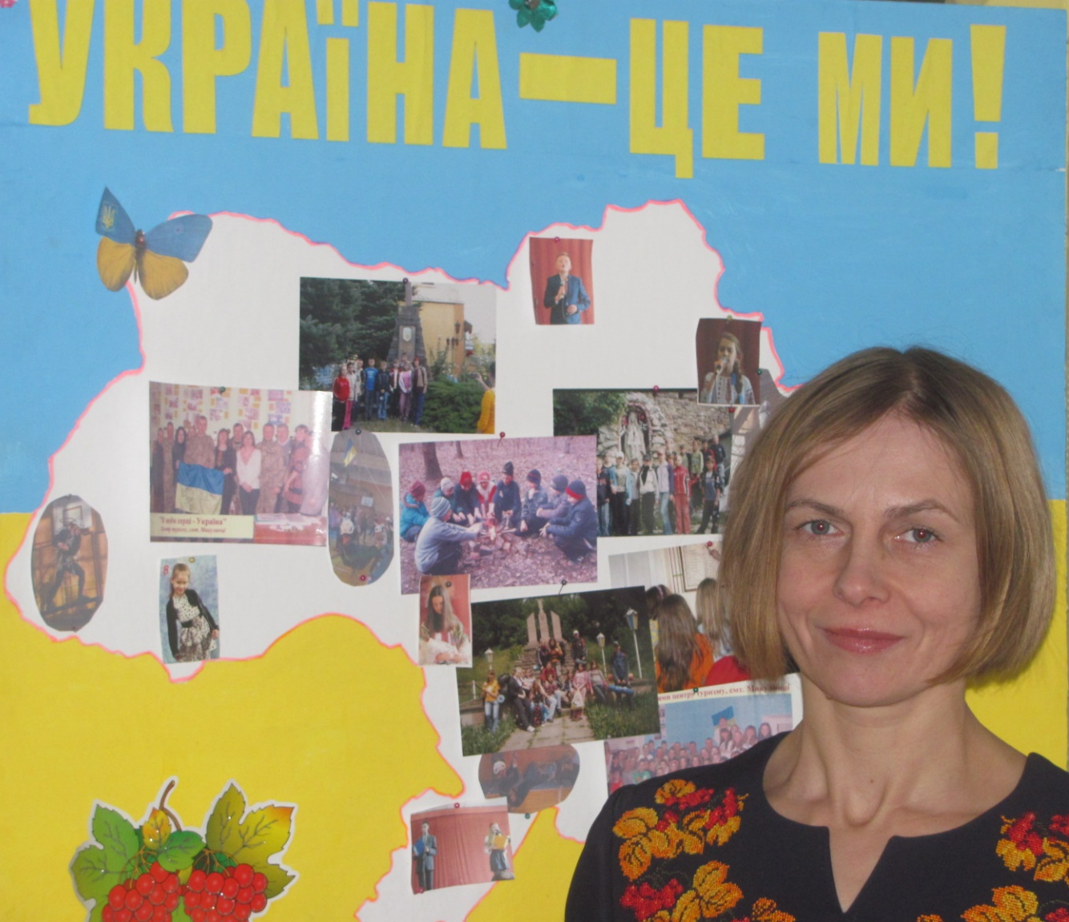
Павелко Галина Михайлівна
керівник гуртків Микулинецького центру туризму, краєзнавства, спорту
та екскурсій, творчості дітей та юнацтва

Slide 2
Педагогічне кредо:
«ДИТИНА» – це неповторний витвір мистецтва, який можна поповнювти найяскравішими кольорами.
ЛЮБОВ, УВАГА, ТЕРПІННЯ – три складові успішного виховання.

Slide 3
«Впровадження елементів народної культури на заняттях гуртків та масових заходів»
Проблема
над якою я працюю:

Slide 4
Мета і завдання:
Ознайомити з поняттями та знаннями, які стосуються народної творчості, туризму та краєзнавства.
Формувати громадянина, патріота, інтелектуально розвиненої, духовно-морально зрілої особистості.
Розвивати навички виготовлення різноманітних виробів, популяризувати народні промисли.
Формувати творчі здібності, естетичний смак.
Вивчати історію рідного краю, природу та культуру.
Проводити пошукові роботи, описувати цікаві обʼєкти, брати участь в екскурсіях та експедиціях, формувати вміння досліджувати та раціонально використовувати природні ресурси.
Виховувати дбайливе ставлення до народних традицій, національної свідомості.

Slide 5
Заняття гуртка «Іграшка»

Slide 7
Місцеві екскурсії околицями смт. Микулинці

Slide 8
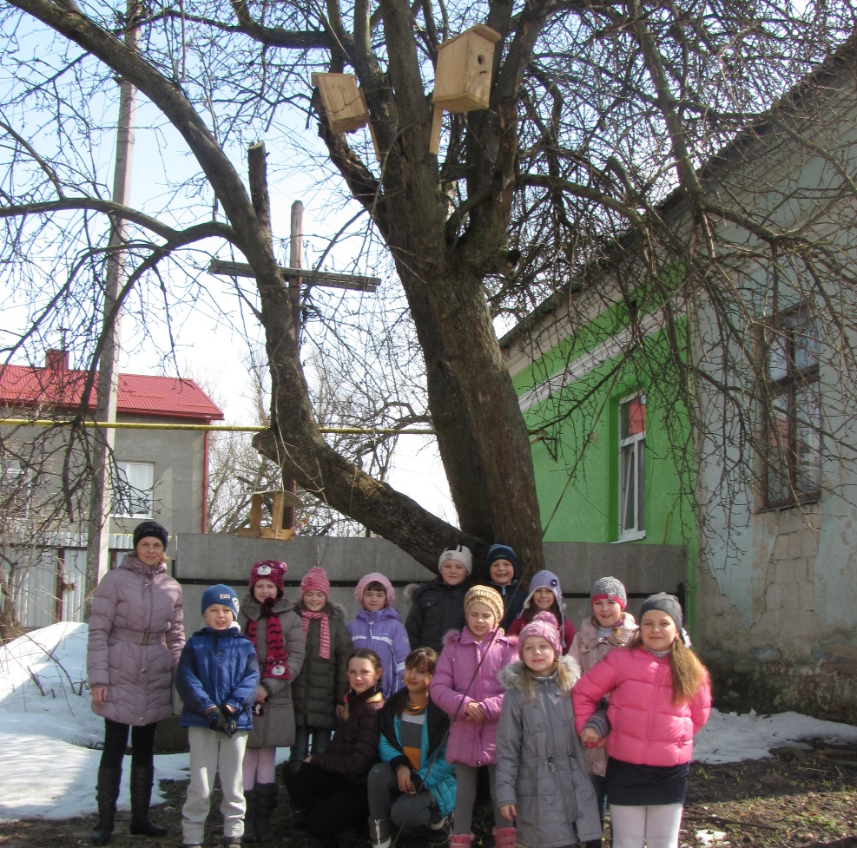
«День зустрічі птахів»

Slide 9
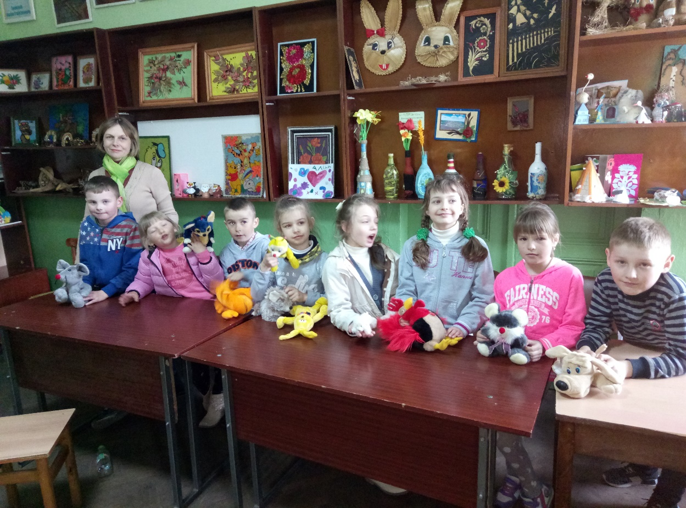
Заняття гуртка «Народна творчість»

Slide 10
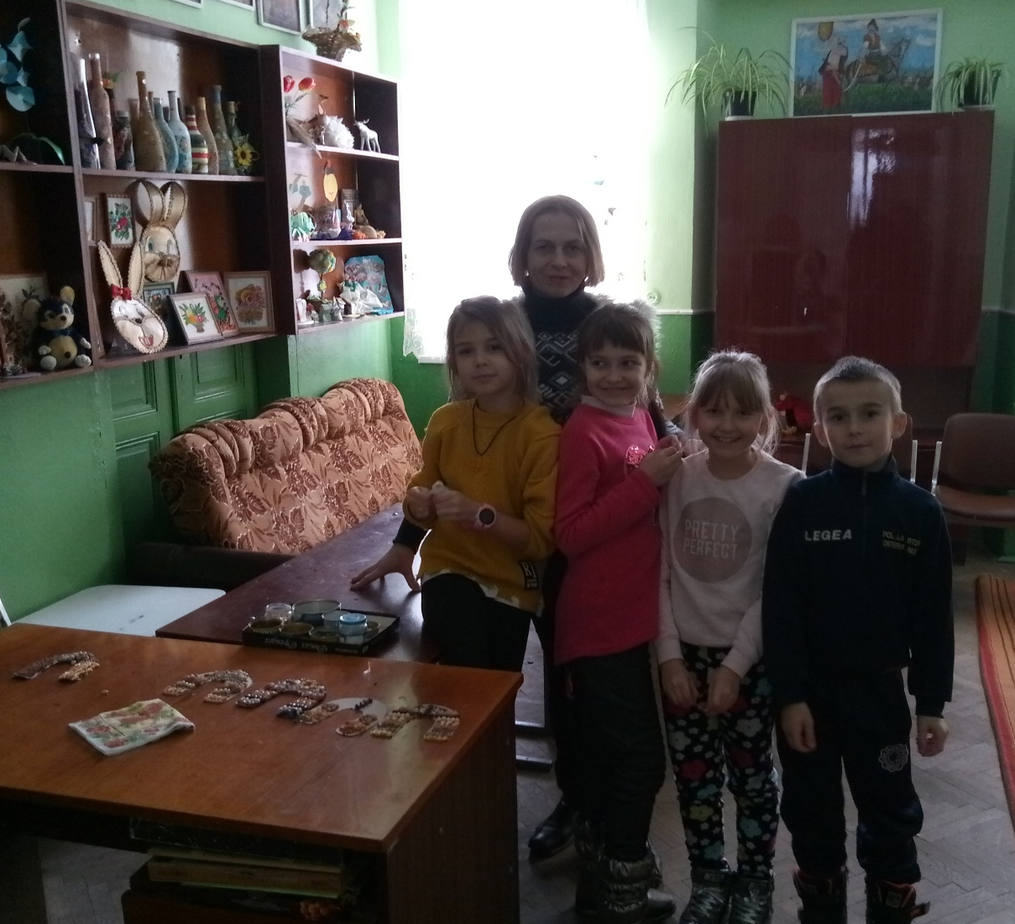
Заняття на тему: «Підкова на щастя»

Slide 11
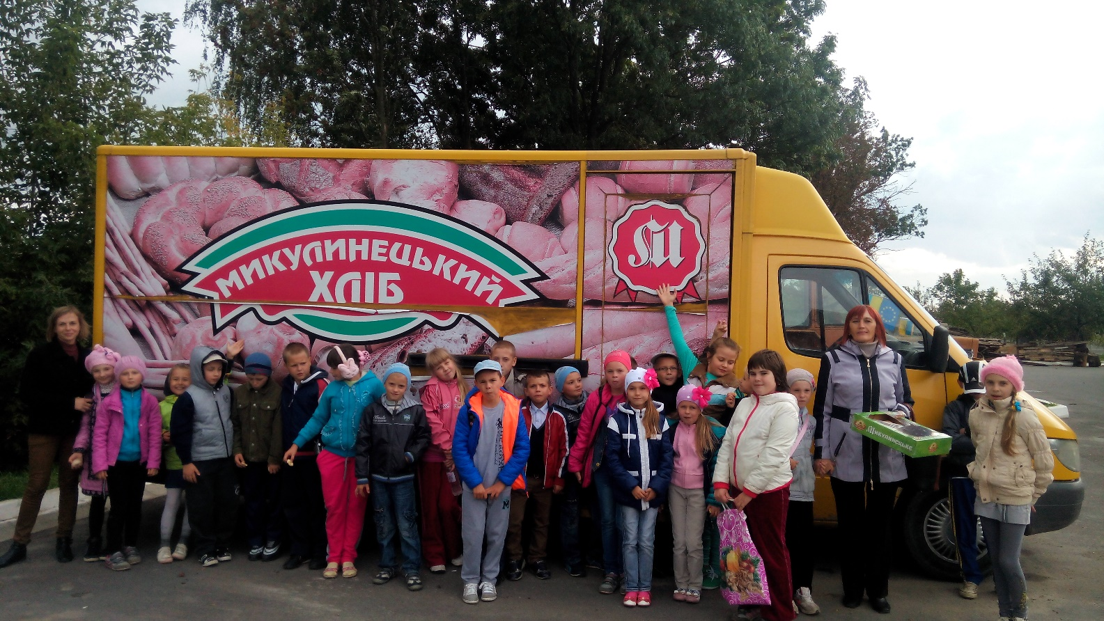
Тематичні екскурсії

Slide 12
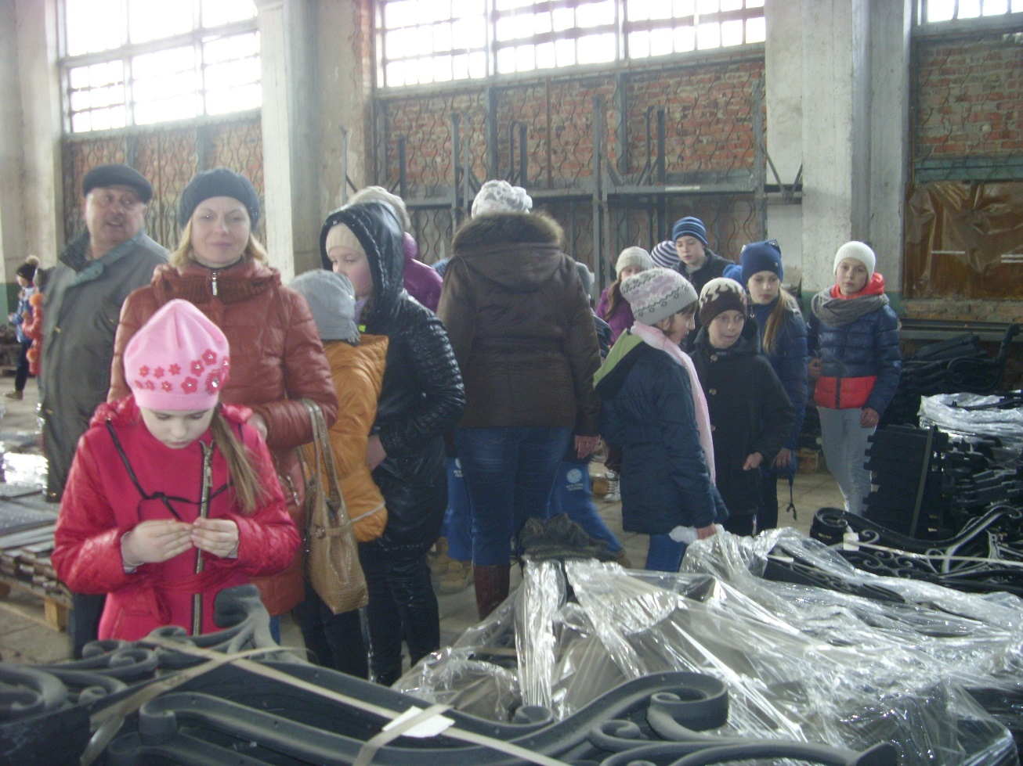
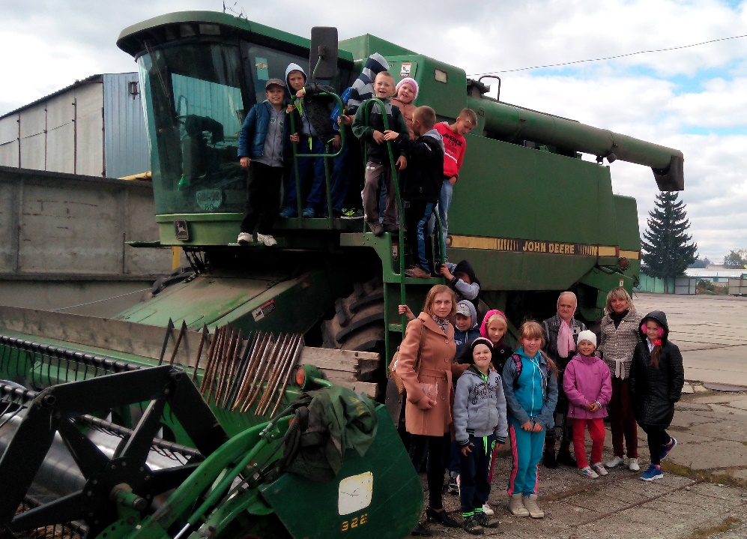
Екскурсії рідним краєм

Slide 13
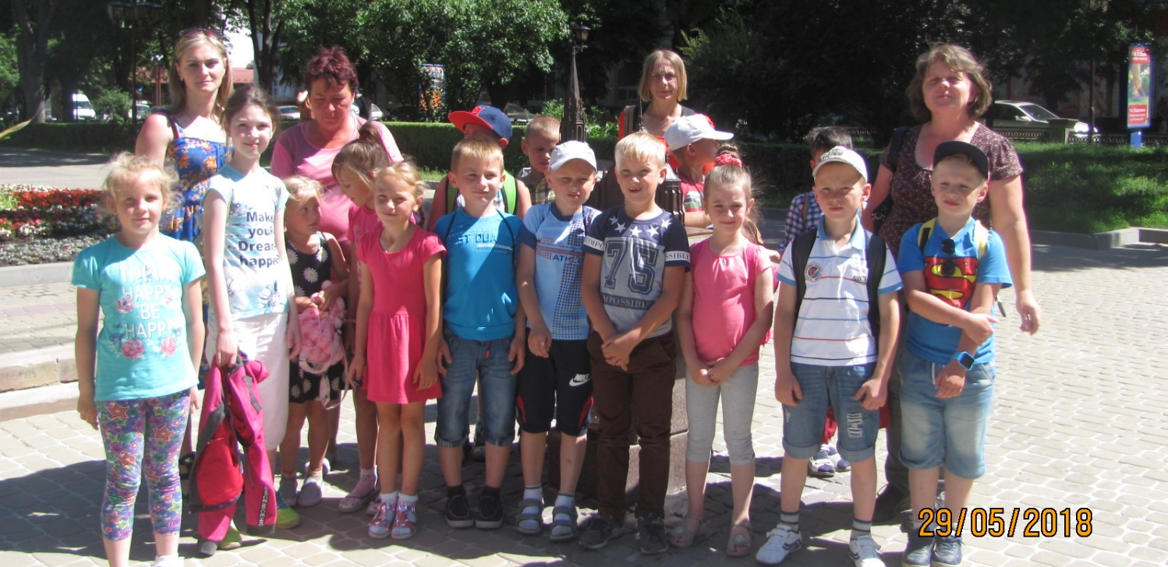
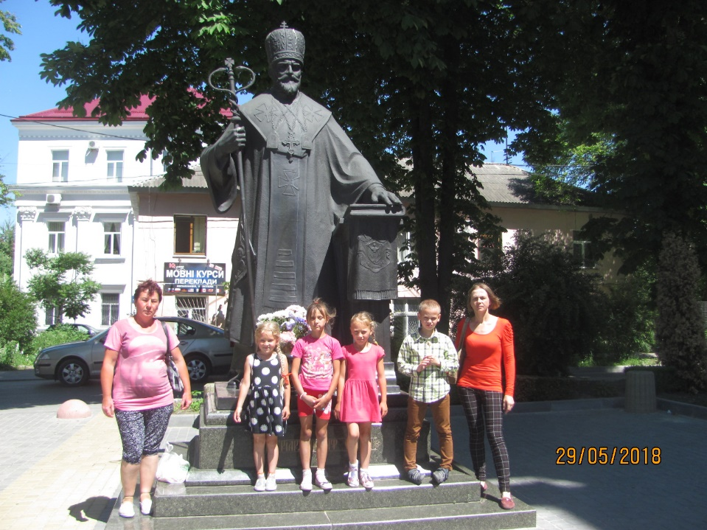
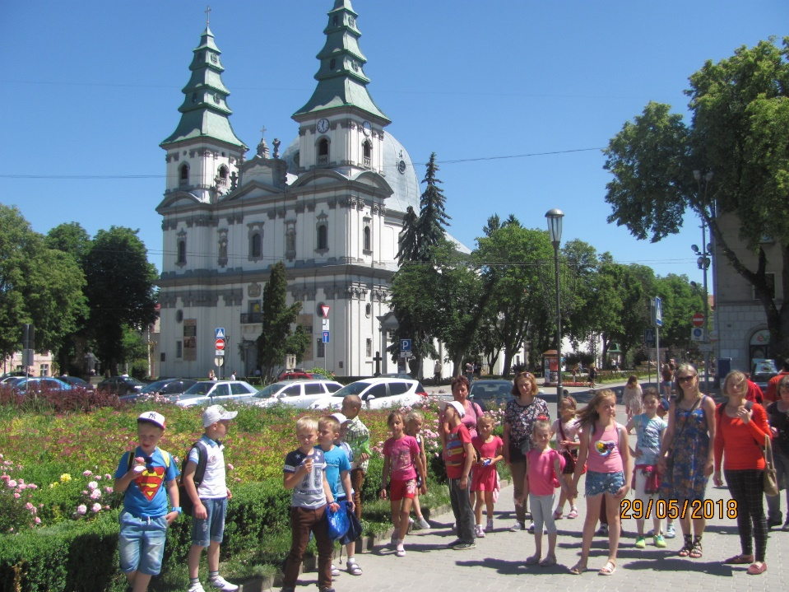
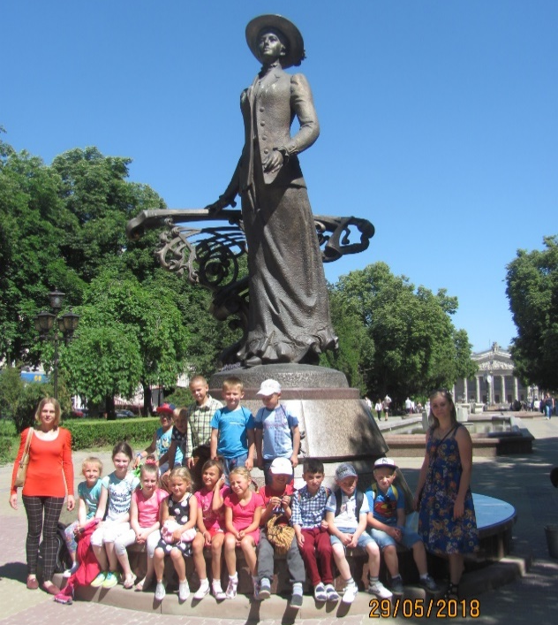
Краєзнавча екскурсія в м. Тернопіль

Slide 14
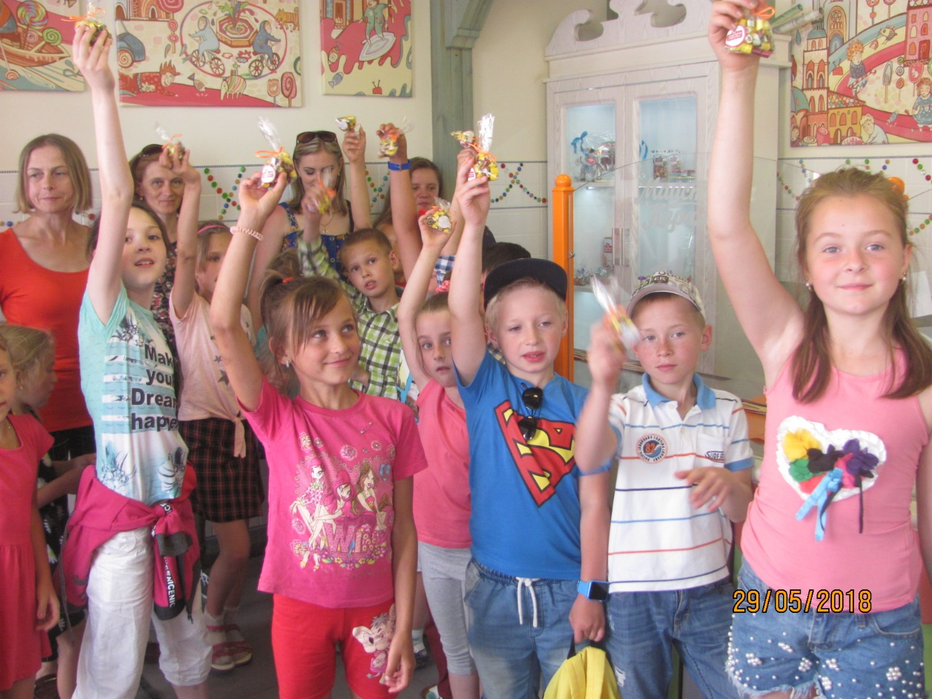
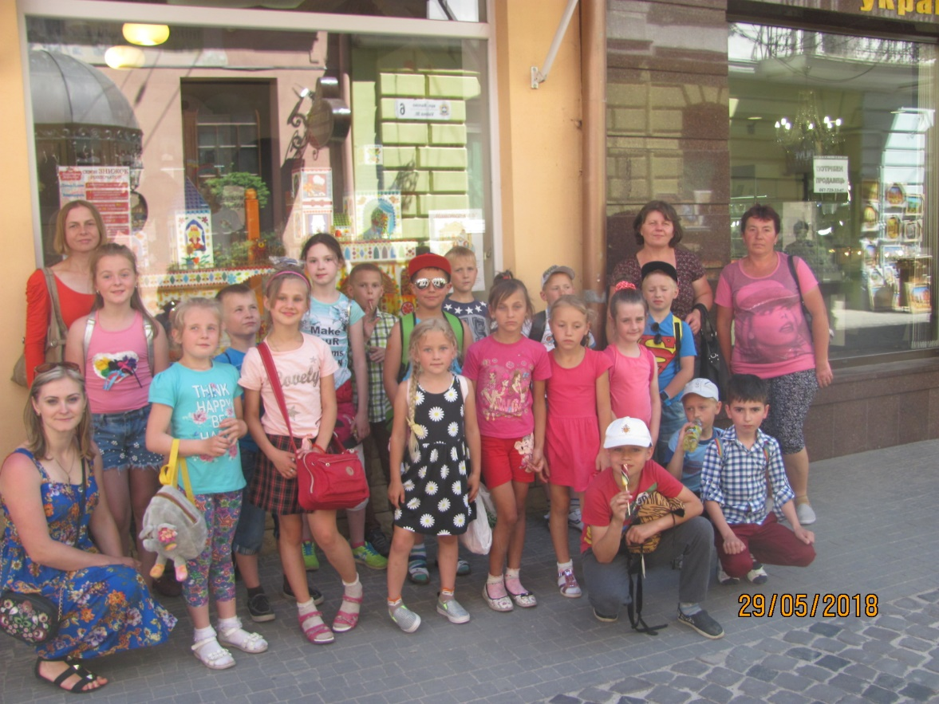
Екскурсія в Майстерню карамелі м. Тернопіль

Slide 15
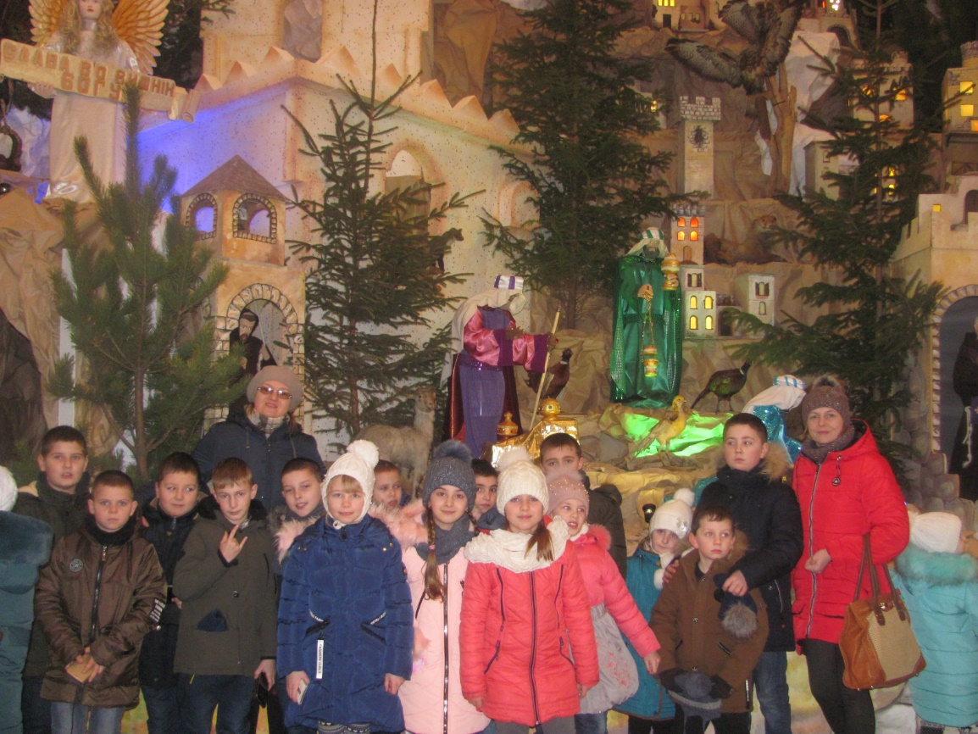
«Різдвяна екскурсія в м. Тернопіль»

Slide 16
Брейн-ринг «Тернопільщина – окраса України»

Slide 17
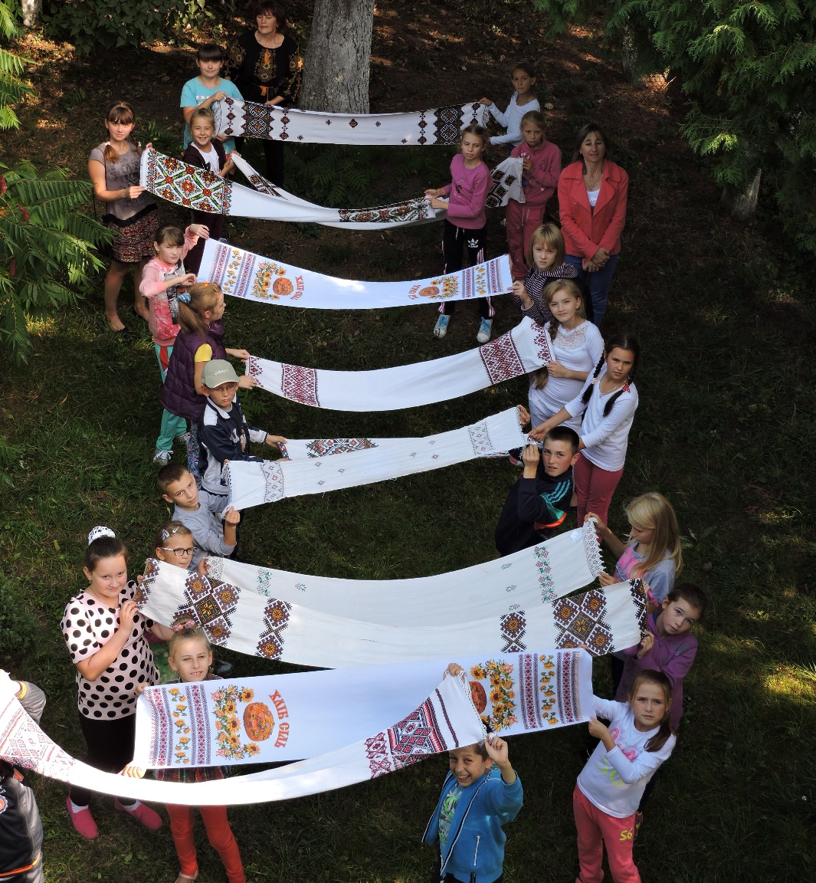
Флешмоб «Рушник єднання»

Slide 18
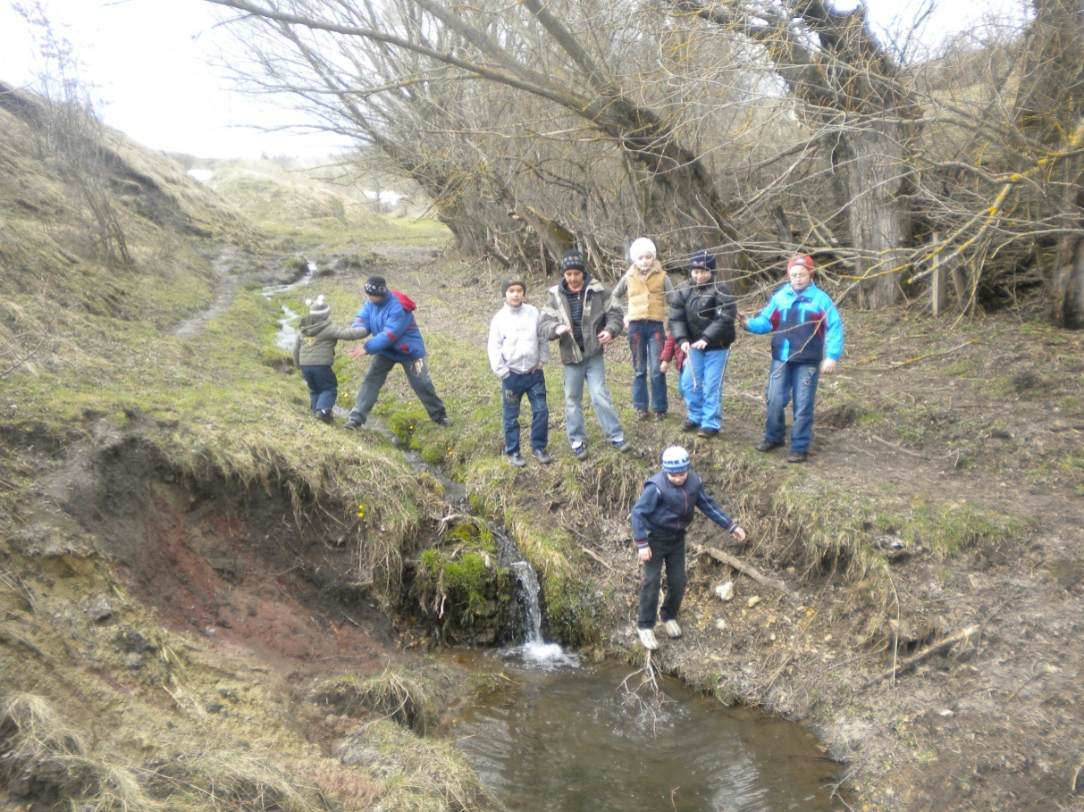
Акція «Чисте джерело»

Slide 19
Заняття туристсько-краєзнавчого гуртка

Slide 20
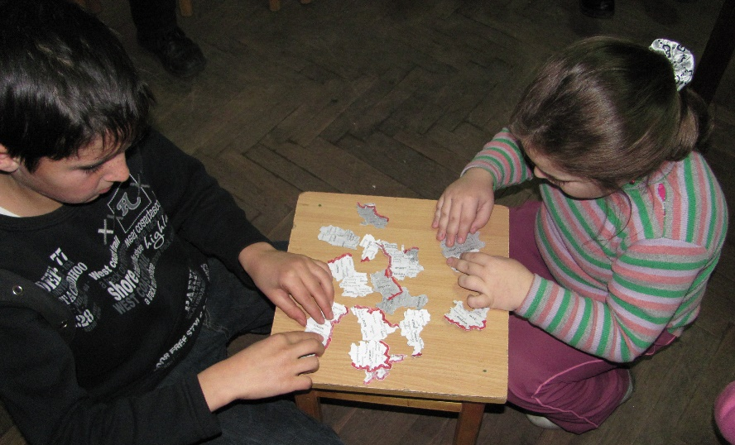
Заняття на тему: «Заочна подорож містами Тернопільської області»

Slide 21
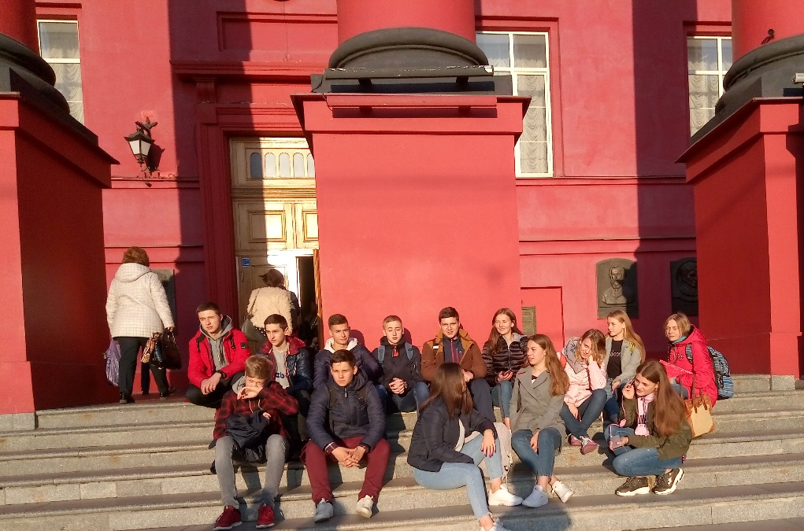
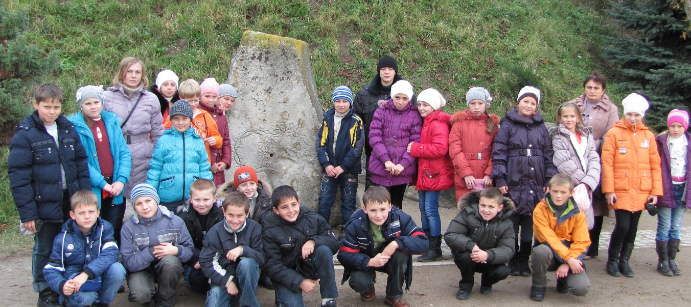
Краєзнавчі автобусні екскурсії:

Slide 22
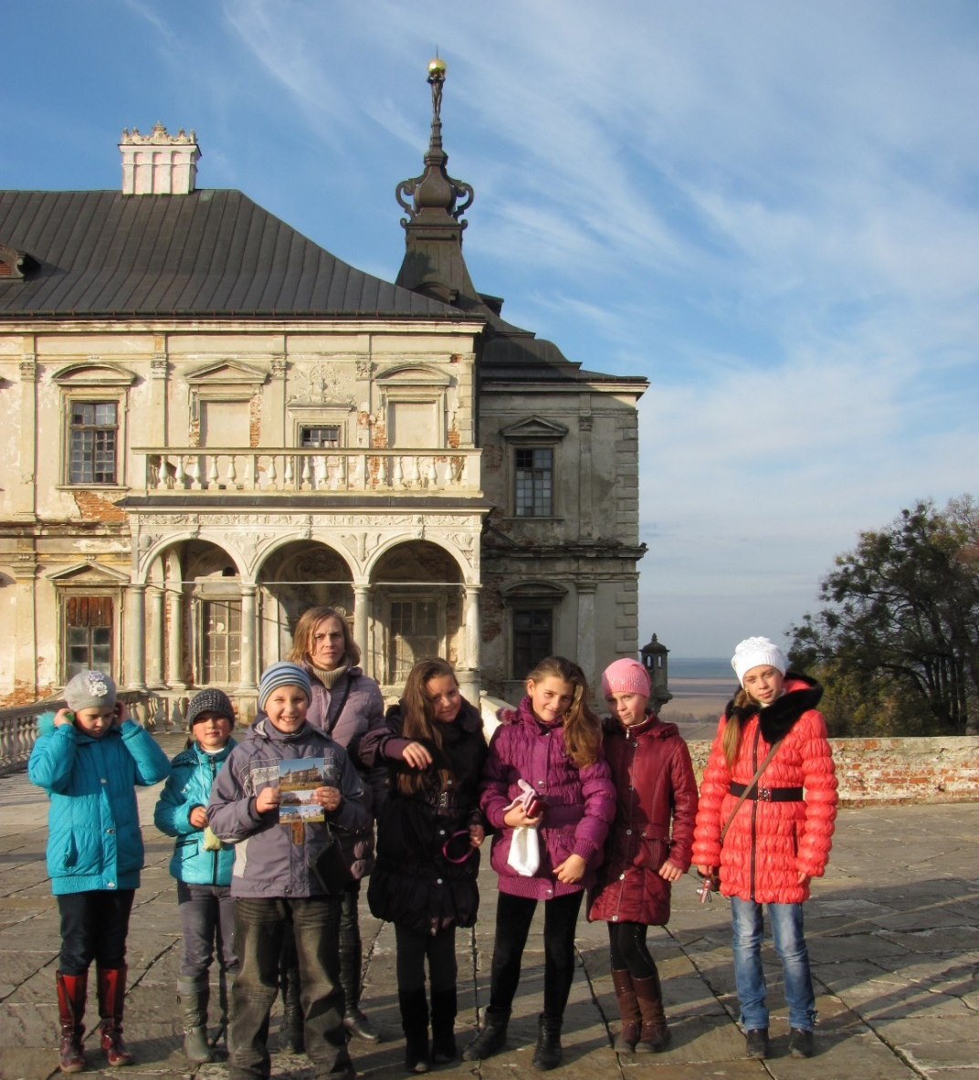

Slide 23
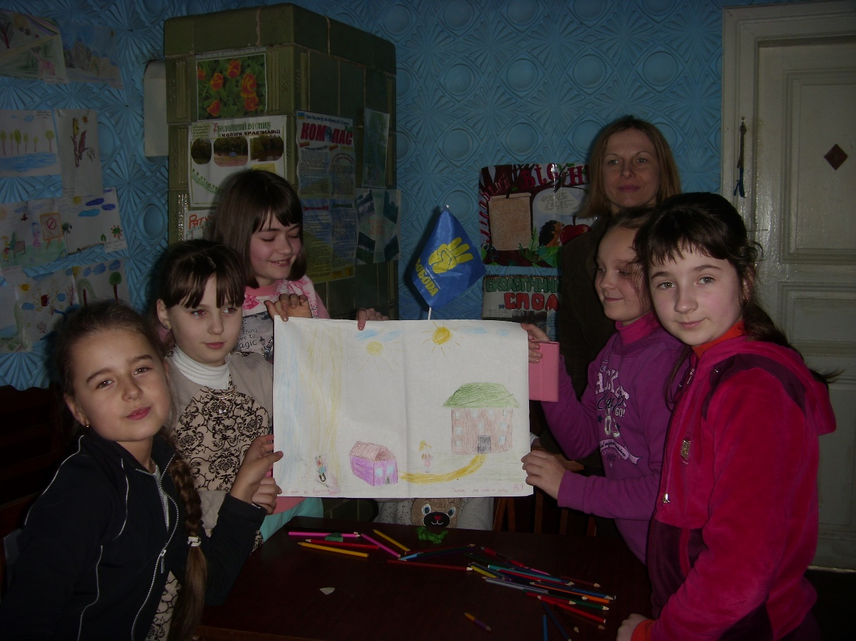
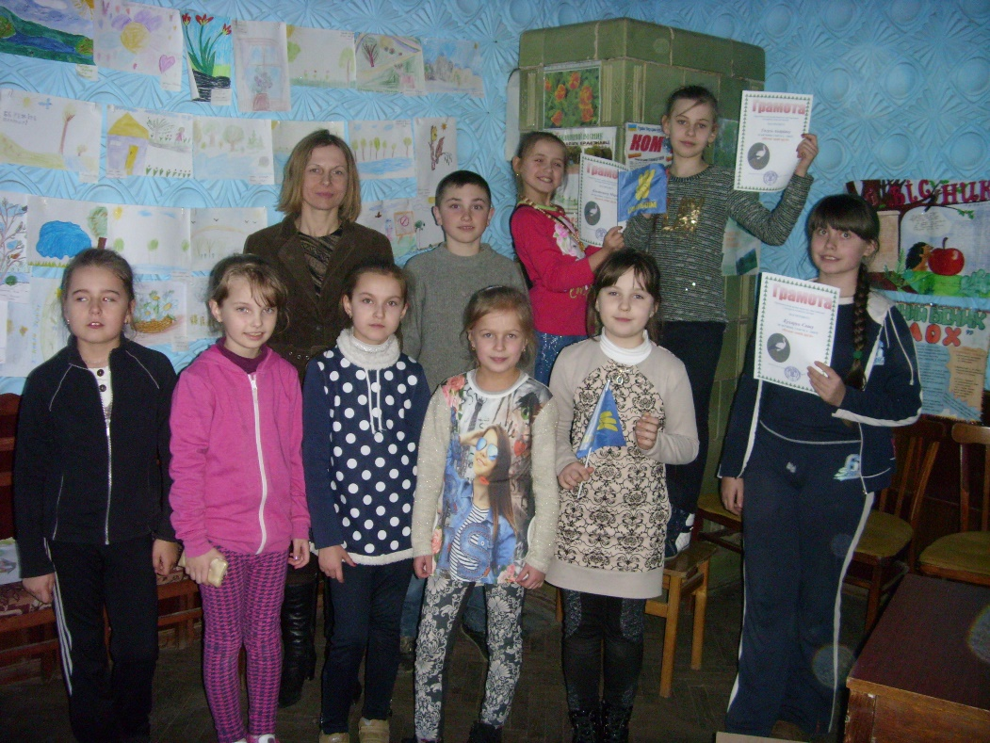
Правовий брейн-ринг

Slide 24
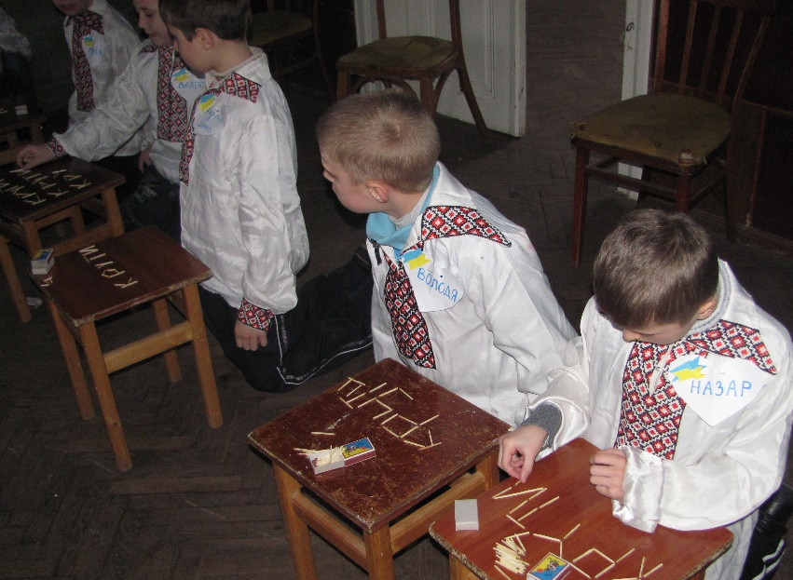
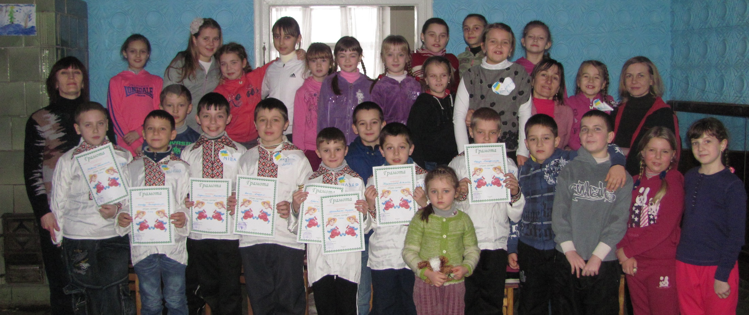
Виховний захід «Де козак, там і слава»

Slide 25
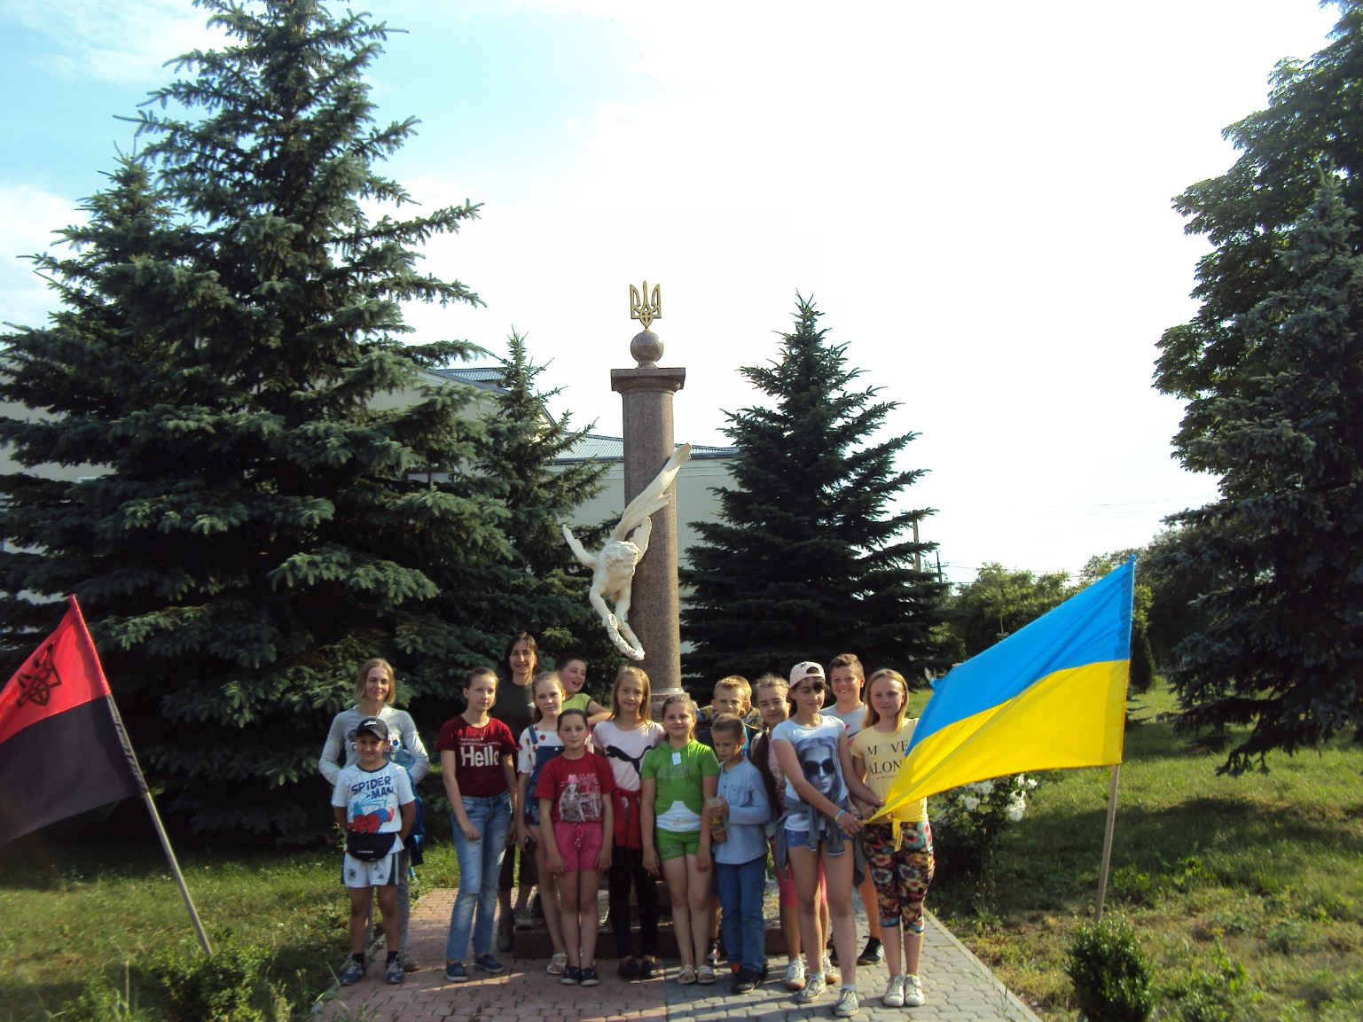
Туристсько-краєзнавчі походи

Slide 26
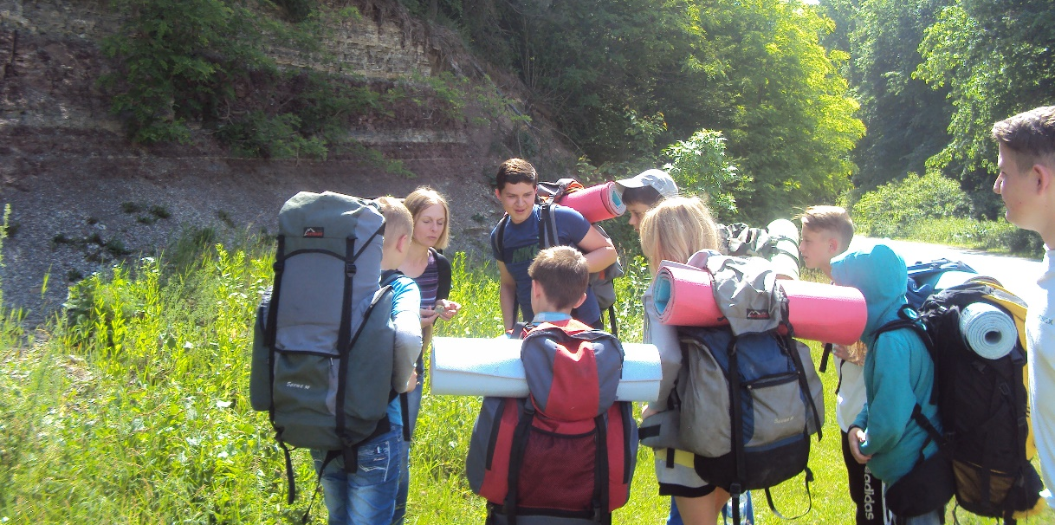
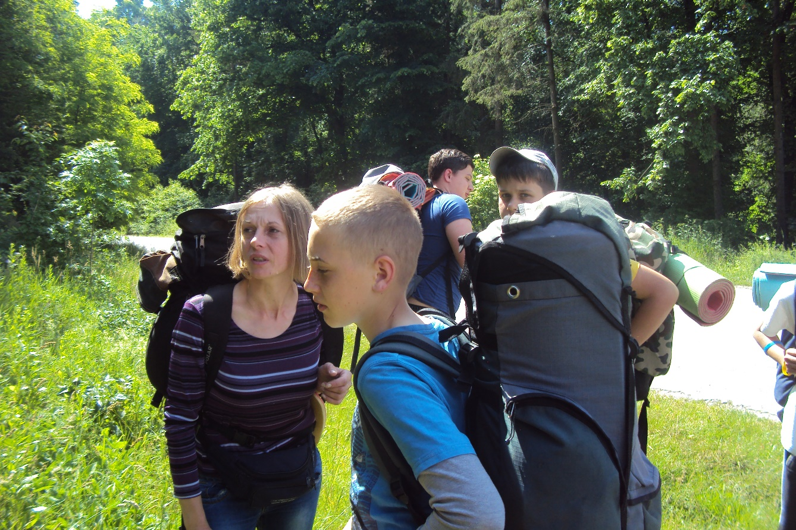
Дводенний похід за маршрутом:
Микулинці – Теребовля – Млинисько – Кобиловолоки – Різдвяне - Микулинці

Slide 27
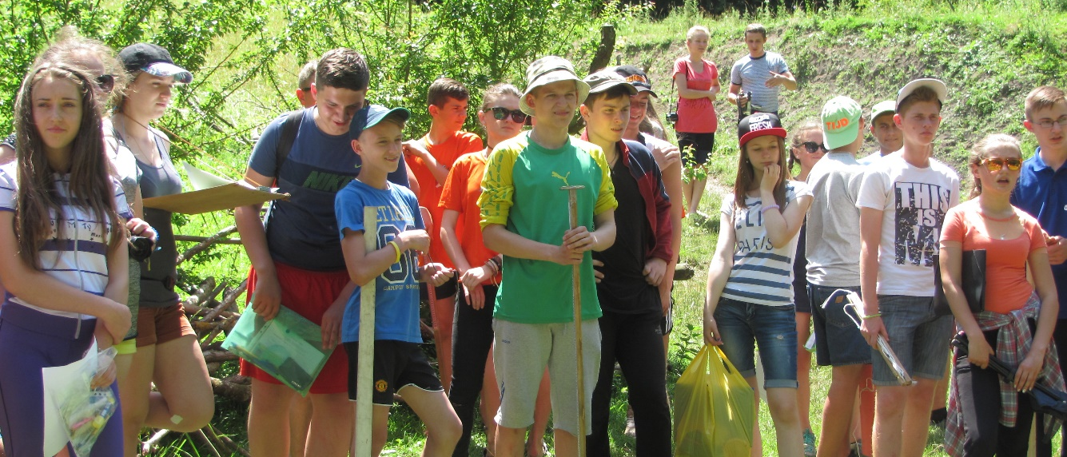
Гео-географічні змагання

Slide 28
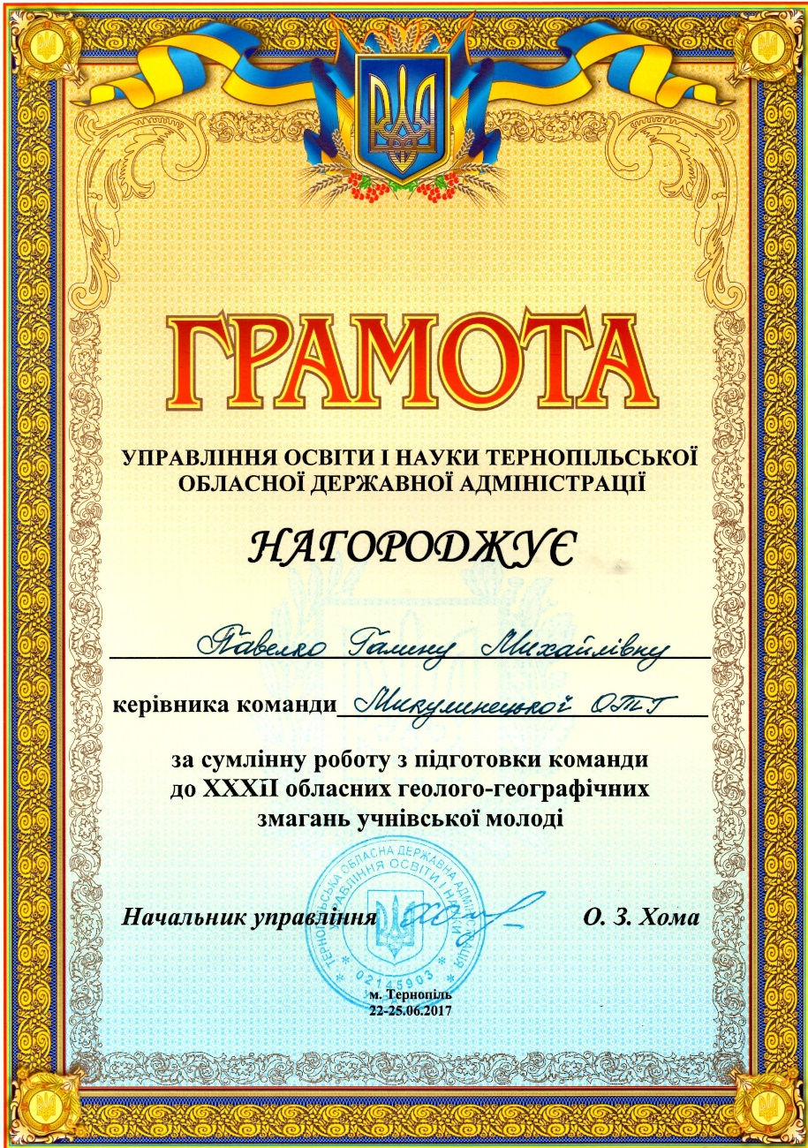
Результативність моєї роботи:

Slide 29
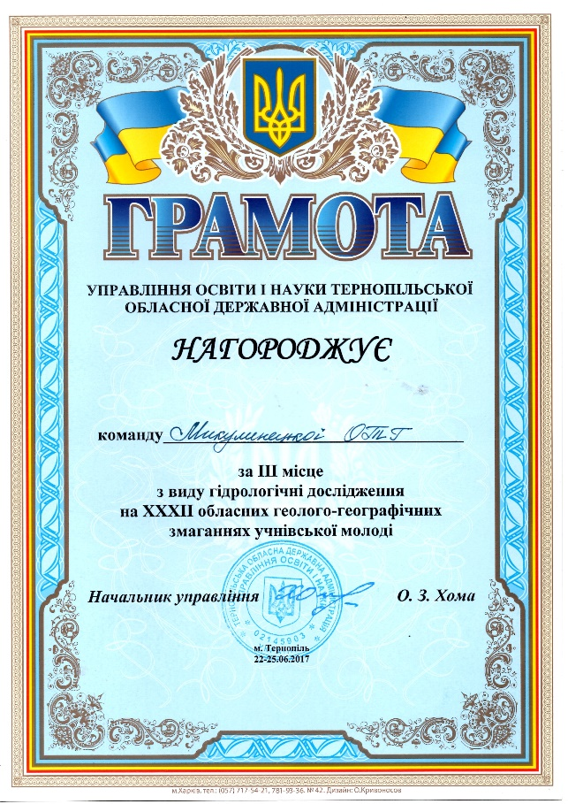
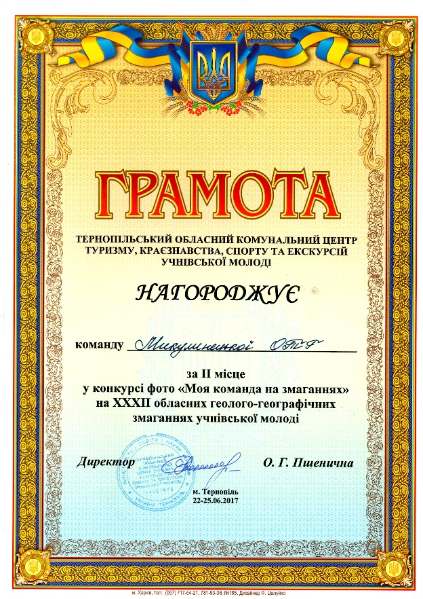
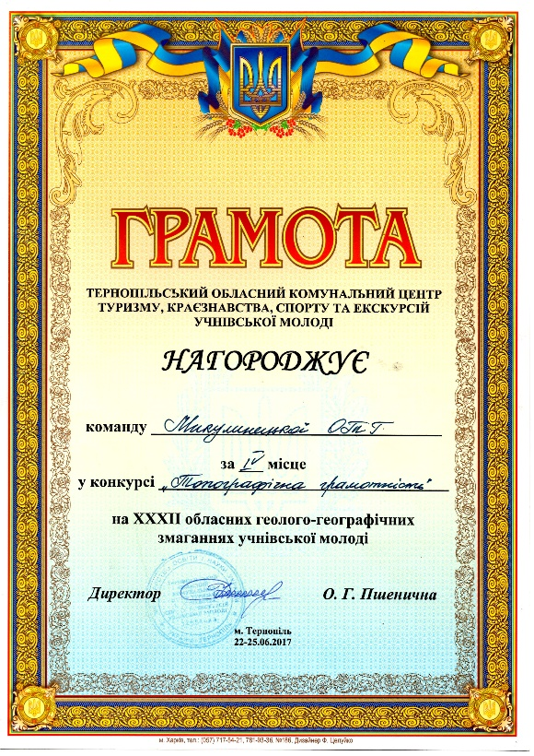
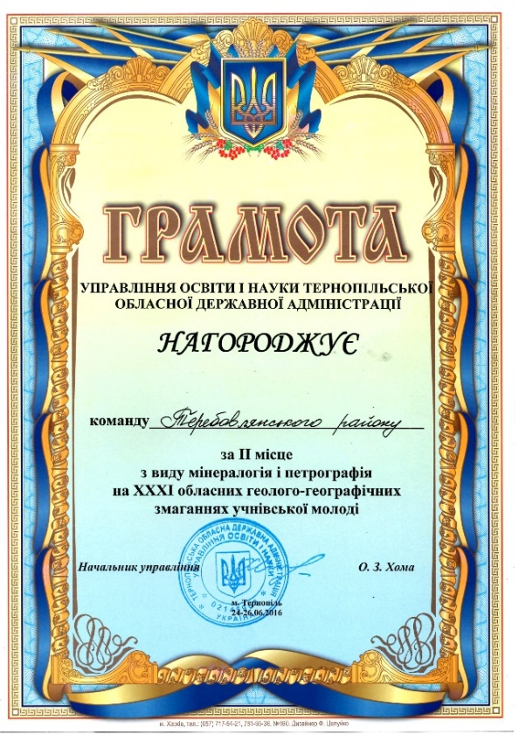
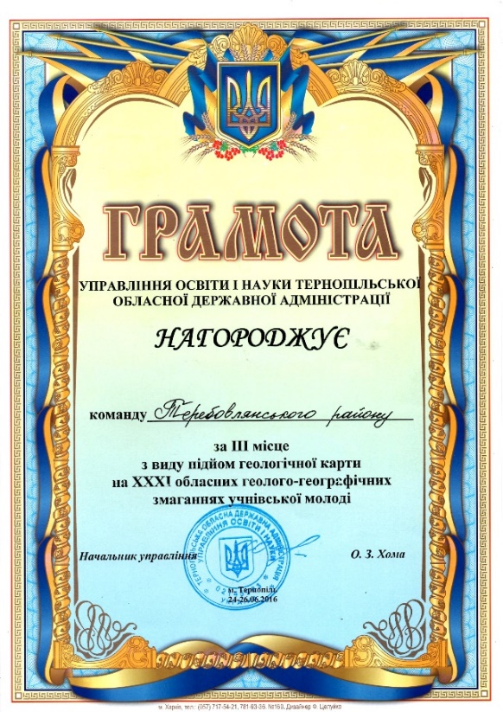

Slide 30
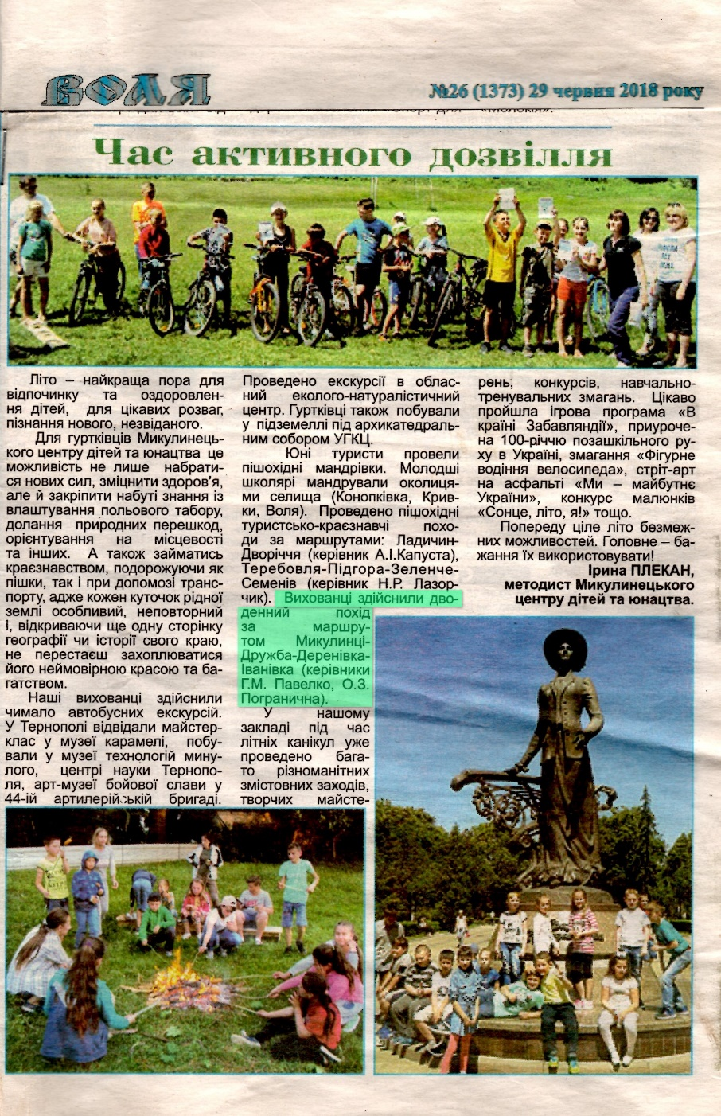
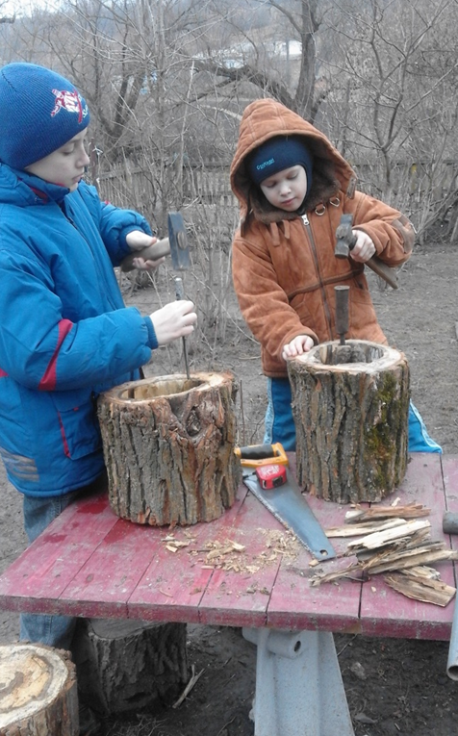
Публікації

Slide 31
Дякую за увагу!

